Slide 1






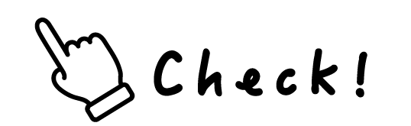








法人名
E99
法人名入力
QR
コード
写真
園 名
〇〇〇保育園（静岡市駿河区駿府町1－70）
〇〇〇保育園（静岡市駿河区駿府町1－70）
問合先
〇〇〇保育園（静岡市駿河区駿府町1－70）
写真
TEL：054-271-2110 採用担当：鈴木
わたしたちが大切にしている保育
あたりの文章ですあたりの文章ですあたりの文章ですあたりの文章です
あたりの文章ですあたりの文章ですあたりの文章ですあたりの文章です
＼PRポイント／
＼求人情報／
➊賃金 ❷年間休日数 ❸週休制 ❹定年等 ❺資格 ❻その他
あたりの文章ですあたりの文章ですあたりの文章です
あたりの文章あたりの文章あたりの文章あたりの文章
❶あたりの文章です
❷あたりの文章です
❸あたりの文章です
❹あたりの文章です
❺あたりの文章です
❻あたりの文章です
あたりの文章ですあたりの文章ですあたりの文章です
あたりの文章ですあたりの文章ですあたりの文章です
あたりの文章ですあたりの文章ですあたりの文章です
あたりの文章ですあたりの文章ですあたりの文章です
あたりの文章ですあたりの文章ですあたりの文章ですあたりの文章ですあたりの文章ですあたあたりの文章ですあたりの文章ですあたりの文章ですあたりの文章ですあたりの文章ですあたりの文章ですあたりの文章ですあたりの文章です
あたりの文章ですあたりの文章ですあたりの文章ですあたりの文章ですあたりの文章ですあたあたりの文章ですあたりの文章ですあたりの文章ですあたりの文章ですあたりの文章ですあたりの文章ですあたりの文章ですあたりの文章です
園・施設からの
メッセージ
例：園長
例：勤続〇年

